Slide 1
Sveučilište u Splitu Fakultet elektrotehnike, strojarstva i brodogradnje kultura vremena Mira Braović Plavša Nina Sirković
Split, svibanj 2021.

Slide 2
Sadržaj
1. Međukulturna komunikacija
1.1. Verbalna i neverbana komunikacija
1.2. Vrijeme
2. Kulturno uvjetovano poimanje vremena
2.1. Diskurs neformalnog vremena
2.2. Diskurs prošlosti, sadašnjosti i budućnosti
2.3. Monokronične i polikronične i kulture
3. Stajališta studenata FESB-a
4. Zaključak

Slide 3
1. Međukulturna komunikacija
Definicija: razmjenjivanje poruka među pripadnicima različitih kultura
Učinkovitost ovisi o poznavanju:
jezičnih norme
kulturnih obrazaca

Slide 4
1.1. Verbalna i neverbana komunikacija
Verbalna komunikacija
odvija se posredstvom jezika
Neverbalna komunikacija
postiže se govorom tijela, dodirom,
glasovnim ponašanjem, udaljenošću,
prostorom, vremenom...

Slide 5
1.2. Vrijeme
jednako učinkovito kao i
komunikacija jezikom
kulturno uvjetovano
važnost proučavanja kronemike

Slide 6
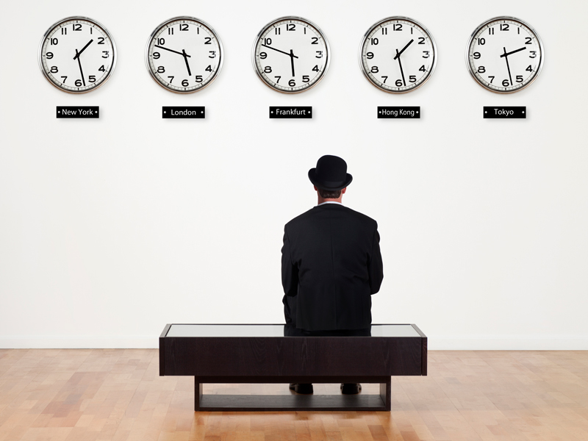
2. Kulturno uvjetovano poimanje vremena
Diskurs neformalnog vremena
Diskurs prošlosti, sadašnjosti
i budućnosti
E. T. Hall- monokronične i
polikronične kulture

Slide 7
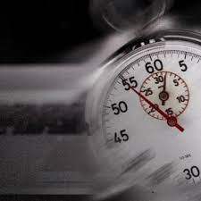
2.1. Diskurs neformalnog vremena
Točnost
prihvatljivost i neprihvatjivost čekanja
Brzina
tempo i ritam života

Slide 8
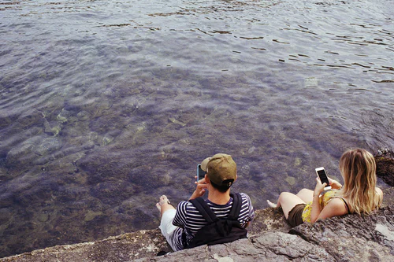
2.2. Diskurs prošlosti, sadašnjosti i budućnosti
Orijentiranost pretežno na:
prošlost
uloga povijesti i tradicije
sadašnjost
„Carpe diem” filozofija
budućnost
planiranje i inovacije

Slide 9
2.3. Monokronične i polikronične kulture
Monokronične kulture
vrijeme kao ograničeno, osmišljeno
i razumno iskorišteno
Polikronične kulture
u središte stavljaju međuljudske odnose,
kolektivistički pristup
fleksibilan pojam vremena

Slide 10
Ponašanje ljudi u
monokroničnom vremenu
rade jedan po jedan posao
usredotočeni su na posao koji rade
vremenske rokove i rasporede shvaćaju ozbiljno
predani su poslu
strogo se drže planova
teže ne ometati druge
uglavnom imaju kratkoročne odnose
poštuju privatno vlasništvo
naglašavaju spremnost za rad
polikroničnom vremenu
rade više poslova odjednom
lako ih je omesti ili prekinuti u radu
na vremenske rokove gledaju kao na poželjno ostvarive ciljeve
predani su ljudima i odnosima s njima
vode brigu o ljudima s kojima su blisko povezani više nego o privatnosti
često i lako mijenjaju planove
često i lako posuđuju
teže odnosima za cijeli život

Slide 11
3. Stajališta studenata FESB-a
Dvije grupe ispitanika (prva 54/druga 58)
ispitanici druge grupe prethodno upoznati s ključnim pojmovima (brzina, tempo, monokronična i polikronična kultura…)
Prvi dio istraživanja: upitnik Gudykunsta
pripadnost monokroničnoj ili polikroničnoj kulturi
rezultat- hrvatska kultura nije potpuno polikronična

Slide 12
3. Stajališta studenata FESB-a
Drugi dio istraživanja: 30 jednostavnih tvrdnji
svijest o vlastitoj percepciji vremena i mogućim razlikama među kulturama
točni odgovori prve grupe 66%, druge 84%
Dokazala se potreba za uključivanjem ovih elemenata u nastavu stranog jezika

Slide 13
Zaključak
Kulturna uvjetovanost vremena
Poimanje vremena kao preduvjet uspješne međukulturne komunikacije
Važnost međukulturnog koncepta vremena
Poimanje vremena sa stajališta hrvatske kao polazne kulture

Slide 14
Izvori:
Balboni, P.E. i Caon, F. (2016.) La comunicazione interculturale. Marsilio Editori, Venezia
Gudykunst, W.B. (2004.) Bridging the Differences- Effective Intergroup Communication. Sage Publications, Thousand Oaks.
Hall, E.T. (1977.) Beyond Culture. Anchor Press / Doubleday & Company, NewYork.
Hall, E.T. i Hall M.R. (1990.- 2.) Understanding Cultural Differences. Intercultural Press, Boston.
Hofstede, G. (1991.) Cultures and Organisations: Software of the Mind. Mc GrawHill, London
Pavan, E. (2009.) „Communicating in mediterranean Area: A Matter of Intercultural Awareness”. International Journal of Euro-Mediterranean Studies, n.1, str. 121-139.
Samovar, L. A.; Porter, R. E. i Mc Daniel, E. R. (2007./2013.) Komunikacija između kultura. (prev. T. Levak-Potrebica), Naklada Slap, Jastrebarsko.

Slide 15
HVALA NA POZORNOSTI!

